Slide 1

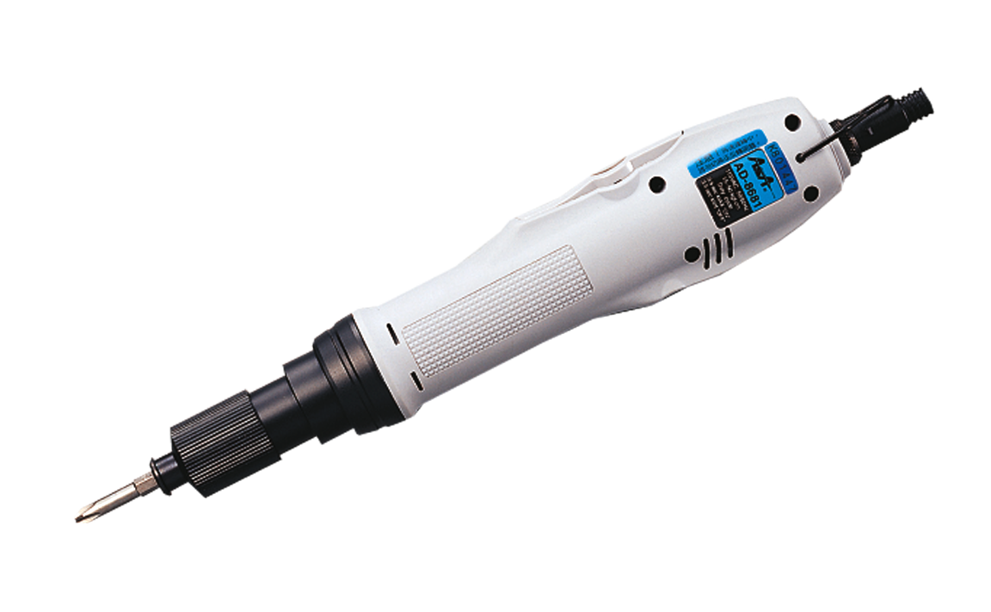
MÁY BẮT VÍT CẦM TAY
BÀI GIẢNG HUẤN LUYỆN AN TOÀN LAO ĐỘNG
BẢN QUYỀN THUỘC AN TOÀN NAM VIỆT

Slide 2
Một số vụ tai nạn lao động khi vận hành máy bắt vít cầm tay
Việc sử dụng máy bắt vít cầm tay có thể mang lại hiệu suất cao trong quá trình làm việc, nhưng cũng có thể tiềm ẩn các nguy cơ về an toàn lao động nếu không tuân thủ các quy định và biện pháp bảo vệ:
  Tai nạn do sử dụng không đúng cách
  Tai nạn do sự cố kỹ thuật
  Tai nạn do thiếu hướng dẫn và đào tạo
  Tai nạn do thiếu bảo dưỡng và kiểm tra
  Tai nạn do sử dụng trang thiết bị không phù hợp

Slide 3
Tóm tắt bài học
1. Giới thiệu
2. Thành Phần Và Chức Năng Của máy bắt vít cầm tay
3. Kiểm tra và bảo trì an toàn trước khi vận hành máy bắt vít cầm tay
4. Quy trình vận hành an toàn máy bắt vít cầm tay
5. Đánh giá rủi ro và quản lý mối nguy khi vận hành máy bắt vít cầm tay
6. Các yếu tố ảnh hưởng đến an toàn lao động khi vận hành máy bắt vít cầm tay
7. Đào tạo an toàn lao động về kỹ năng vận hành máy bắt vít cầm tay
8. Ý nghĩa của an toàn lao động trong việc vận hành máy bắt vít cầm tay

Slide 4
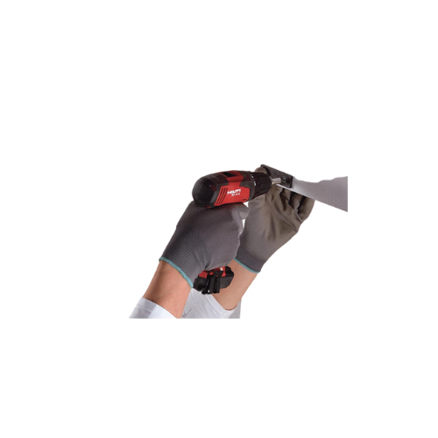
Giới thiệu
A. Tổng quan về tầm quan trọng của an toàn lao động khi vận hành máy bắt vít cầm tay
An toàn lao động là một yếu tố vô cùng quan trọng trong môi trường làm việc, đặc biệt là khi vận hành các thiết bị công nghiệp như máy bắt vít cầm tay.
Việc duy trì an toàn trong quá trình này không chỉ bảo vệ người lao động khỏi nguy cơ tai nạn mà còn đảm bảo hiệu suất làm việc và chất lượng sản phẩm.

Slide 5
Giới thiệu
B. Các giao thức và quy định an toàn quan trọng khi vận hành máy bắt vít cầm tay
Đào tạo và huấn luyện: Tất cả nhân viên phải được đào tạo đầy đủ về cách sử dụng máy bắt vít cầm tay và các biện pháp an toàn liên quan. Điều này bao gồm cách vận hành máy, nhận diện nguy cơ tiềm ẩn và biện pháp phòng ngừa tai nạn.
Sử dụng trang thiết bị bảo hộ cá nhân (PPE): Người lao động cần phải được trang bị đầy đủ PPE như kính bảo hộ, găng tay chống va đập và áo khoác chống cắt khi làm việc với máy bắt vít cầm tay để bảo vệ an toàn cho cơ thể.

Slide 6
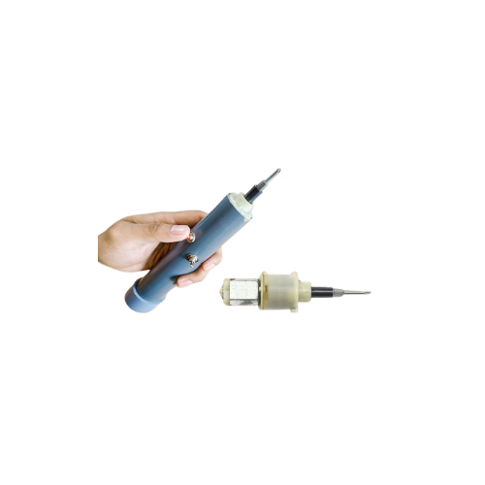
Thành Phần Và Chức Năng Của máy bắt vít cầm tay
A. Các thành phần khác nhau của máy bắt vít cầm tay:
Đầu vít: Là phần chịu trách nhiệm cho việc bắt vít vào và ra khỏi vật liệu. Đầu vít có thể được thiết kế theo nhiều hình dạng và kích thước khác nhau để phù hợp với các loại vít khác nhau.
Thân máy: Là phần chứa các bộ phận cơ bản của máy bắt vít cầm tay, bao gồm động cơ, bộ truyền động và bộ điều khiển. Thân máy thường được làm từ vật liệu nhẹ như nhôm hoặc nhựa cứng để giảm trọng lượng và tăng tính di động.

Slide 7
Thành Phần Và Chức Năng Của máy bắt vít cầm tay
B. Cấu trúc và nguyên lý hoạt động của máy bắt vít cầm tay:
Đầu máy: Đây là phần có chức năng chính là bắt vít vào và ra khỏi vật liệu. Đầu máy có thể được thiết kế với nhiều hình dạng và kích thước khác nhau để phù hợp với các loại vít và kích cỡ khác nhau.
Thân máy: Thân máy chứa các bộ phận cơ bản của máy bắt vít cầm tay, bao gồm động cơ, bộ truyền động và bộ điều khiển. Động cơ tạo ra sức mạnh cần thiết để vặn vít, trong khi bộ truyền động chuyển đổi và truyền động năng lượng từ động cơ đến đầu máy.

Slide 8
Thành Phần Và Chức Năng Của máy bắt vít cầm tay
C. Ứng dụng trong ngành ngành sản xuất của máy bắt vít cầm tay:
Lắp ráp sản phẩm điện tử: Trong ngành sản xuất sản phẩm điện tử như điện thoại di động, máy tính và máy ảnh, máy bắt vít cầm tay được sử dụng để lắp ráp và thắt chặt các linh kiện nhỏ với vít, đảm bảo sự chắc chắn và độ tin cậy của sản phẩm cuối cùng.
Sản xuất ô tô: Trong ngành sản xuất ô tô, máy bắt vít cầm tay được sử dụng trong quá trình lắp ráp động cơ, hộp số, khung xe và các linh kiện khác. Việc sử dụng máy bắt vít cầm tay giúp tăng tốc độ sản xuất và đảm bảo chất lượng lắp ráp.

Slide 9
Thành Phần Và Chức Năng Của máy bắt vít cầm tay
D. Những rủi ro liên quan đến việc vận hành máy bắt vít cầm tay:
Nguy cơ chấn thương: Sử dụng máy bắt vít cầm tay có thể gây ra chấn thương do va đập, cắt, hoặc bị gãy tay nếu không tuân thủ quy trình an toàn hoặc không sử dụng trang thiết bị bảo hộ cá nhân (PPE) đầy đủ.
Rủi ro cho sức khỏe: Việc tiếp xúc liên tục với tiếng ồn và rung động từ máy bắt vít cầm tay có thể gây ra vấn đề về thính giác và sức khỏe tinh thần. Ngoài ra, việc hít phải bụi và hơi kim loại từ vật liệu cũng có thể gây ra các vấn đề về sức khỏe.

Slide 10
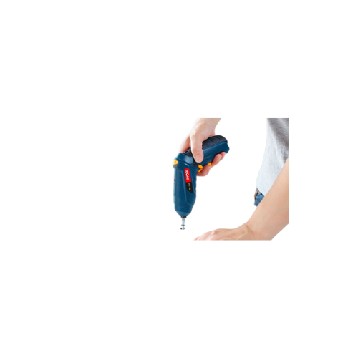
Kiểm tra và bảo trì an toàn trước khi vận hành máy bắt vít cầm tay
A. Kiểm tra an toàn trước khi vận hành máy bắt vít cầm tay
Kiểm tra vật liệu và công việc: Xác định vật liệu cần làm việc và công việc cụ thể mà máy bắt vít cầm tay sẽ được sử dụng. Đảm bảo rằng máy phù hợp và sẵn sàng cho công việc cụ thể đó.
Kiểm tra trạng thái của máy: Kiểm tra trạng thái tổng thể của máy bắt vít cầm tay, bao gồm việc kiểm tra dấu hiệu hỏng hóc, mòn hoặc hỏng hại bất kỳ bộ phận nào của máy.

Slide 11
Kiểm tra và bảo trì an toàn trước khi vận hành máy bắt vít cầm tay
B. Hướng dẫn bảo trì máy bắt vít cầm tay định kỳ
Vệ sinh máy đều đặn: Loại bỏ bụi bẩn, dầu mỡ và các mảnh vật lạ khỏi máy bằng cách sử dụng bàn chải và khăn sạch. Đảm bảo rằng máy luôn sạch sẽ và không có chất gây cản trở hoạt động.
Kiểm tra và bảo dưỡng động cơ: Kiểm tra và bảo dưỡng động cơ định kỳ để đảm bảo rằng nó hoạt động ổn định và hiệu quả. Bôi trơn các bộ phận quan trọng nếu cần và thay thế các bộ phận hỏng hóc hoặc mòn.

Slide 12
Quy trình vận hành an toàn máy bắt vít cầm tay
A. Hướng dẫn từng bước về quy trình vận hành máy bắt vít cầm tay an toàn:
Kiểm tra trước khi sử dụng: Trước khi bắt đầu vận hành máy bắt vít cầm tay, hãy kiểm tra kỹ lưỡng máy để đảm bảo rằng nó hoạt động bình thường và không có hỏng hóc nào. Kiểm tra năng lượng và nguồn điện, bộ điều khiển và cần điều khiển, cũng như các bộ phận khác của máy.
Chuẩn bị vật liệu và công việc: Xác định vật liệu cần làm việc và công việc cụ thể mà máy sẽ thực hiện. Đảm bảo rằng vật liệu và môi trường làm việc sạch sẽ và an toàn.

Slide 13
Quy trình vận hành an toàn máy bắt vít cầm tay
B. Các biện pháp xử lý khẩn cấp và cơ chế ứng phó sự cố khi vận hành máy bắt vít cầm tay:
Ngưng sử dụng máy ngay lập tức: Trong trường hợp phát hiện sự cố hoặc nguy cơ an toàn, ngưng sử dụng máy ngay lập tức để ngăn chặn tình hình trở nên tồi tệ hơn.
Báo cáo sự cố và thông báo cho người có thẩm quyền: Báo cáo ngay lập tức về sự cố cho người quản lý hoặc người có thẩm quyền để họ có thể đưa ra các biện pháp khẩn cấp và hỗ trợ.

Slide 14
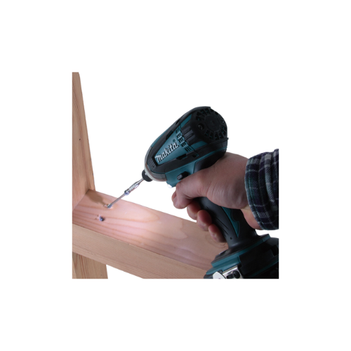
Đánh giá rủi ro và quản lý mối nguy khi vận hành máy bắt vít cầm tay
A. Nhận diện các rủi ro, mối nguy hiểm tiềm ẩn trong vận hành máy bắt vít cầm tay:
Nguy cơ chấn thương: Sử dụng máy bắt vít cầm tay có thể gây ra nguy cơ chấn thương do va đập, cắt, hoặc bị gãy tay nếu không tuân thủ quy trình an toàn hoặc không sử dụng trang thiết bị bảo hộ cá nhân (PPE) đầy đủ.
Nguy cơ sức khỏe: Tiếng ồn và rung động từ máy bắt vít cầm tay có thể gây ra vấn đề về thính giác và sức khỏe tinh thần cho người lao động. Ngoài ra, việc hít phải bụi và hơi kim loại từ vật liệu cũng có thể gây ra các vấn đề về sức khỏe.

Slide 15
Đánh giá rủi ro và quản lý mối nguy khi vận hành máy bắt vít cầm tay
B. Các chiến lược phòng ngừa mối nguy hiệu quả khi vận hành máy bắt vít cầm tay:
1. Kiểm tra và bảo dưỡng định kỳ máy bắt vít cầm tay để việc vận hành an toàn
  Kiểm tra tổng thể của máy: Xem xét tổng thể của máy để đảm bảo rằng không có bất kỳ vấn đề nào như mòn, hỏng hóc hoặc bất thường nào.
  Kiểm tra và bảo dưỡng động cơ: Kiểm tra và bảo dưỡng động cơ định kỳ để đảm bảo rằng nó hoạt động ổn định và hiệu quả. Bôi trơn các bộ phận cần thiết và thay thế các bộ phận hỏng hóc nếu cần.

Slide 16
Đánh giá rủi ro và quản lý mối nguy khi vận hành máy bắt vít cầm tay
B. Các chiến lược phòng ngừa mối nguy hiệu quả khi vận hành máy bắt vít cầm tay:
2. Tuân thủ các quy định an toàn lao động để việc vận hành an toàn máy bắt vít cầm tay an toàn
  Đào tạo và hướng dẫn: Đảm bảo rằng tất cả người sử dụng máy bắt vít cầm tay đều được đào tạo đầy đủ về cách sử dụng máy một cách an toàn. Điều này bao gồm việc hướng dẫn về quy trình sử dụng, các nguy cơ tiềm ẩn và cách phản ứng trong tình huống khẩn cấp.
  Sử dụng trang thiết bị bảo hộ cá nhân (PPE): Đảm bảo rằng tất cả người lao động đều được trang bị đầy đủ PPE như kính bảo hộ, găng tay chống va đập và áo khoác chống cắt. PPE giúp bảo vệ người lao động khỏi các nguy cơ và tổn thương khi sử dụng máy.

Slide 17
Đánh giá rủi ro và quản lý mối nguy khi vận hành máy bắt vít cầm tay
B. Các chiến lược phòng ngừa mối nguy hiệu quả khi vận hành máy bắt vít cầm tay:
3. Xác định và đánh dấu vùng an toàn khi vận hành máy bắt vít cầm tay
  Xác định vùng nguy hiểm: Đầu tiên, xác định các vùng nguy hiểm xung quanh máy bắt vít cầm tay, bao gồm các bộ phận chuyển động, khu vực làm việc và các điểm tiếp xúc với đầu vít.
  Xác định vùng an toàn: Xác định các vùng an toàn, nơi mà người lao động có thể đứng hoặc làm việc mà không phải lo lắng về nguy cơ chấn thương từ máy.

Slide 18
Đánh giá rủi ro và quản lý mối nguy khi vận hành máy bắt vít cầm tay
B. Các chiến lược phòng ngừa mối nguy hiệu quả khi vận hành máy bắt vít cầm tay:
4. Sử dụng thiết bị bảo hộ cá nhân khi vận hành máy bắt vít cầm tay
  Kính bảo hộ: Giúp bảo vệ mắt khỏi các vật liệu phóng ra, mảnh vụn hoặc bụi trong quá trình vận hành máy.
  Găng tay chống va đập: Bảo vệ tay khỏi va đập, cắt và các vật liệu sắc nhọn khi sử dụng máy.
  Áo khoác chống cắt: Bảo vệ cơ thể khỏi các vật liệu sắc nhọn hoặc các vật liệu có thể gây tổn thương khi làm việc.

Slide 19
Đánh giá rủi ro và quản lý mối nguy khi vận hành máy bắt vít cầm tay
B. Các chiến lược phòng ngừa mối nguy hiệu quả khi vận hành máy bắt vít cầm tay:
5. Quy trình khẩn cấp và phản ứng trong trường hợp sự cố khi vận hành máy bắt vít cầm tay
  Dừng máy ngay lập tức: Ngay khi phát hiện sự cố, ngưng sử dụng máy bắt vít cầm tay và đảm bảo rằng nó đã được tắt hoàn toàn để ngăn chặn tình hình trở nên tồi tệ hơn.
  Báo cáo sự cố: Báo cáo ngay lập tức về sự cố cho người quản lý hoặc người có thẩm quyền để họ có thể đưa ra các biện pháp khẩn cấp và hỗ trợ.

Slide 20
Đánh giá rủi ro và quản lý mối nguy khi vận hành máy bắt vít cầm tay
B. Các chiến lược phòng ngừa mối nguy hiệu quả khi vận hành máy bắt vít cầm tay:
6. Tham gia các khóa học an toàn lao động khi vận hành máy bắt vít cầm tay
  Huấn luyện an toàn vệ sinh lao động không chỉ là yêu cầu pháp lý mà còn là cam kết đối với sự an toàn và sức khỏe của người lao động.
  Nó giúp nhân viên nhận biết và đối phó với các nguy cơ và tình huống nguy hiểm, từ đó giảm thiểu tai nạn, thương tích hoặc tử vong trong công việc hàng ngày.

Slide 21
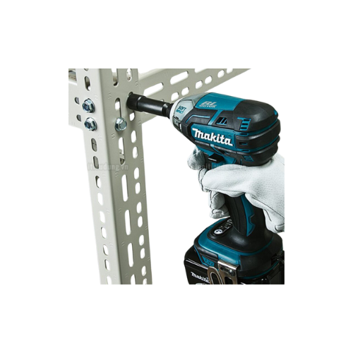
Các yếu tố ảnh hưởng đến an toàn lao động khi vận hành máy bắt vít cầm tay
A. Điều kiện thời tiết ảnh hưởng như thế nào đến việc vận hành máy bắt vít cầm tay
Nhiệt độ: Nhiệt độ cao có thể làm tăng cảm giác mệt mỏi và gây ra mất nước cơ thể, ảnh hưởng đến khả năng tập trung và thực hiện công việc. Trong khi đó, nhiệt độ thấp có thể làm đông cứng các bộ phận của máy và làm giảm hiệu suất làm việc.
Độ ẩm: Độ ẩm cao có thể gây ra sự trượt hoặc mòn của các bộ phận của máy, gây ra sự cố hoặc giảm hiệu suất làm việc. Đồng thời, độ ẩm cũng có thể tăng nguy cơ cho việc điện giải hoặc làm hỏng các linh kiện điện tử của máy.

Slide 22
Các yếu tố ảnh hưởng đến an toàn lao động khi vận hành máy bắt vít cầm tay
B. Môi trường làm việc ảnh hưởng như thế nào đến việc vận hành máy bắt vít cầm tay
Ánh sáng: Mức độ ánh sáng trong môi trường làm việc có thể ảnh hưởng đến khả năng quan sát và làm việc một cách chính xác, đặc biệt là khi làm việc với các chi tiết nhỏ hoặc trong các khu vực tối.
Không gian làm việc: Không gian hẹp hoặc cồng kềnh có thể làm hạn chế sự di chuyển của máy và tạo ra các tình huống nguy hiểm khi vận hành.

Slide 23
Các yếu tố ảnh hưởng đến an toàn lao động khi vận hành máy bắt vít cầm tay
C. Tình trạng kỹ thuật của máy bắt vít cầm tay ảnh hưởng như thế nào đến việc vận hành máy bắt vít cầm tay
Tình trạng của đầu vít và cần vặn: Đầu vít cần được duy trì trong tình trạng sắc bén và không bị biến dạng hoặc hỏng hóc để đảm bảo rằng chúng có thể kết nối chính xác và an toàn với vật liệu làm việc.
Tình trạng của động cơ: Động cơ của máy cần phải hoạt động một cách ổn định và hiệu quả để cung cấp đủ lực vặn cho việc bắt vít mà không gây ra sự cố hoặc giảm hiệu suất làm việc.

Slide 24
Các yếu tố ảnh hưởng đến an toàn lao động khi vận hành máy bắt vít cầm tay
D. Kiến thức an toàn và kỹ năng của người lao động ảnh hưởng như thế nào đến việc vận hành máy bắt vít cầm tay
Hiểu biết về quy trình và giao thức an toàn: Người lao động cần phải hiểu rõ về các quy trình và giao thức an toàn cụ thể liên quan đến việc vận hành máy bắt vít cầm tay, bao gồm cách sử dụng máy một cách đúng đắn và an toàn, cách nhận biết và đối phó với các rủi ro tiềm ẩn và cách thực hiện các biện pháp khẩn cấp khi cần thiết.
Kỹ năng thao tác và kiểm soát máy: Các kỹ năng thao tác chính xác và kiểm soát máy là quan trọng để đảm bảo rằng máy hoạt động đúng cách và không gây ra nguy hiểm cho người lao động hoặc môi trường làm việc.

Slide 25
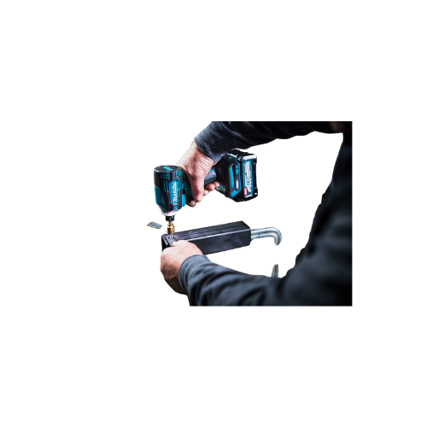
Đào tạo an toàn lao động về kỹ năng vận hành máy bắt vít cầm tay an toàn
A. Tại sao người vận hành máy bắt vít cầm tay cần phải được đào tạo an toàn lao động:
Giảm nguy cơ tai nạn: Đào tạo an toàn lao động giúp người vận hành hiểu rõ về các nguy cơ và rủi ro có thể gặp phải khi làm việc với máy bắt vít cầm tay, từ đó giảm thiểu nguy cơ tai nạn và tổn thương cho bản thân và những người xung quanh.
Hiểu biết về quy trình an toàn: Đào tạo cung cấp kiến thức về các quy trình và biện pháp an toàn cần thiết khi vận hành máy, bao gồm cách sử dụng máy đúng cách, kiểm tra an toàn trước khi sử dụng, và biện pháp phòng ngừa sự cố.

Slide 26
Đào tạo an toàn lao động về kỹ năng vận hành máy bắt vít cầm tay an toàn
B. Huấn luyện an toàn lao động vận hành máy bắt vít cầm tay ở đâu?
An Toàn Nam Việt là trung tâm chuyên huấn luyện an toàn lao động uy tín và chất lượng ở Việt Nam hiện nay. Với các buổi huấn luyện an toàn lao động được diễn ra liên tục tại các xưởng sản xuất, nhà máy hoặc công trường xây dựng trên khắp cả nước (63 tỉnh thành tại Việt Nam).
Đảm bảo cho việc huấn luyện được hiệu quả, An Toàn Nam Việt chuẩn bị cẩn thận, tỉ mỉ từng tí một dù là nhỏ nhất. Từ việc chuẩn bị công cụ, dụng cụ, thiết bị giảng dạy đến giáo trình, tài liệu, âm thanh, ánh sáng.

Slide 27
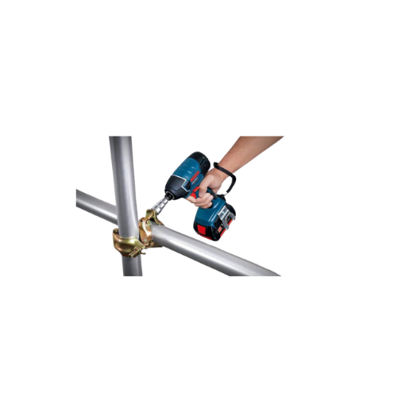
Ý nghĩa của an toàn lao động trong việc vận hành máy bắt vít cầm tay
A. Tầm quan trọng của việc duy trì an toàn lao động trong vận hành máy bắt vít cầm tay
Trước hết, việc duy trì an toàn lao động giúp giảm thiểu nguy cơ tai nạn lao động và thương tích cho người lao động.
Bằng cách áp dụng các biện pháp an toàn, như đào tạo, kiểm tra an toàn trước khi sử dụng máy, và sử dụng thiết bị bảo hộ cá nhân đúng cách, người lao động có thể làm việc một cách tự tin và an toàn.

Slide 28
Ý nghĩa của an toàn lao động trong việc vận hành máy bắt vít cầm tay
B. Biện pháp an toàn quan trọng cần nắm được trước khi vận hành máy bắt vít cầm tay
Đào tạo và hướng dẫn: Trước khi sử dụng máy, người lao động cần được đào tạo về cách sử dụng máy một cách đúng đắn và an toàn. Họ cần hiểu rõ về các rủi ro có thể gặp phải và biết cách ứng phó khi có sự cố xảy ra.
Kiểm tra trước khi sử dụng: Trước khi bắt đầu công việc, cần kiểm tra kỹ lưỡng máy để đảm bảo rằng tất cả các bộ phận hoạt động đúng cách và không có dấu hiệu hỏng hóc.

Slide 29
Cảm ơn các bạn đã theo dõi
Mọi thắc mắc về bài giảng xin liên hệ với chúng tôi theo thông tin bên dưới:
CÔNG TY TNHH HUẤN LUYỆN AN TOÀN VÀ QUAN TRẮC MÔI TRƯỜNG NAM VIỆT (AN TOÀN NAM VIỆT)
Địa chỉ: Lầu 2, số 655 Đường Điện Biên Phủ, Phường 25, Quận Bình Thạnh, Thành phố Hồ Chí Minh, Việt Nam
Hotline 0908.111.791
Website https://antoannamviet.com/
Email: Lienhe@antoannamviet.com

